Slide 1

DÉTECTEZ LES BAD BUZZ
GRÂCE AU DEEP LEARNING
PROJET 7

Slide 2

SOMMAIRE
PRÉSENTATION DE LA PROBLÉMATIQUE
ÉLABORATION DES MODÈLES AVEC AZURE
MODÈLE SELON L’APPROCHE “API SUR ÉTAGÈRE”
MODÈLE SELON L’APPROCHE “MODÈLE SUR MESURE SIMPLE”
ÉLABORATION DES MODÈLES DE L’APPROCHE “MODÈLE AVANCÉ”, ET SES SIMULATIONS
PRÉ-TRAITEMENT DES DONNÉES
MODÈLE SANS COUCHE LSTM
MODÈLE AVEC COUCHE LSTM
COMPARAISON DES MODÈLES ET MISE EN PRODUCTION D’UN MODÈLE AVANCÉ
COMPARAISON DES SCORES DES 3 APPROCHES
FOCUS SUR LE MODÈLE SÉLECTIONNÉ
DÉMARCHE DE MISE EN PRODUCTION SUR AZURE
DÉMONSTRATION DE FONCTIONNEMENT D’APPEL AU MOTEUR D’INFÉRENCE
CONCLUSION ET PERSPECTIVES

Slide 3

PRÉSENTATION DE LA PROBLÉMATIQUE
CRÉER UN PRODUIT IA PERMETTANT DE PRÉDIRE LE SENTIMENT ASSOCIÉ À UN TWEET
UTILISATION DE DONNÉES OPEN SOURCE
MISE EN PLACE DE 3 MODÈLES DIFFÉRENTS POUR COMPARER LES RÉSULTATS

Slide 4
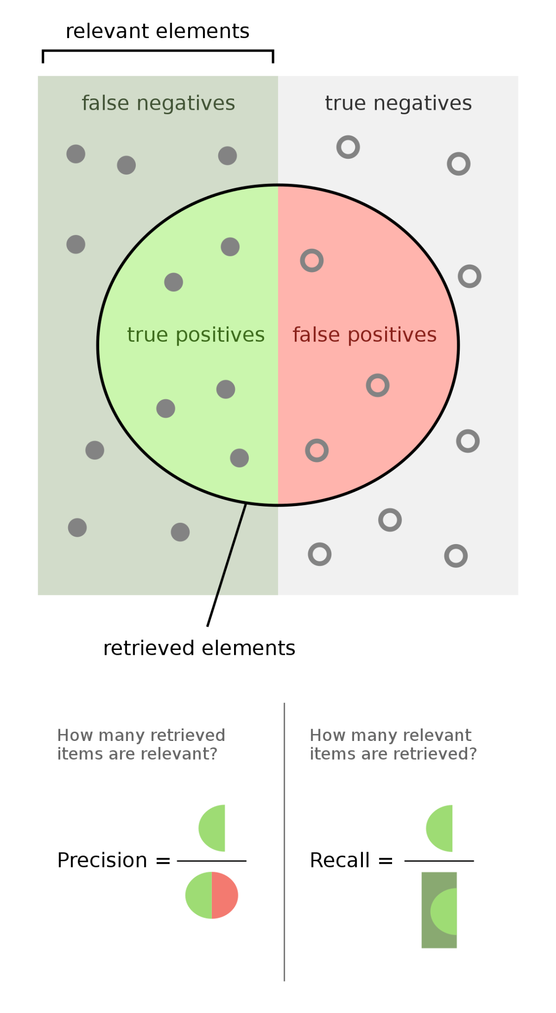
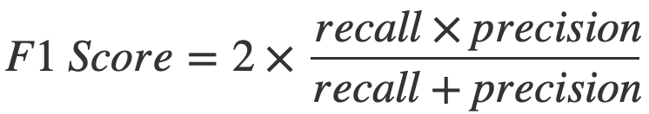
MÉTRIQUES D’ÉVALUATION
RECALL
PRÉCISION
F1-SCORE

Slide 5
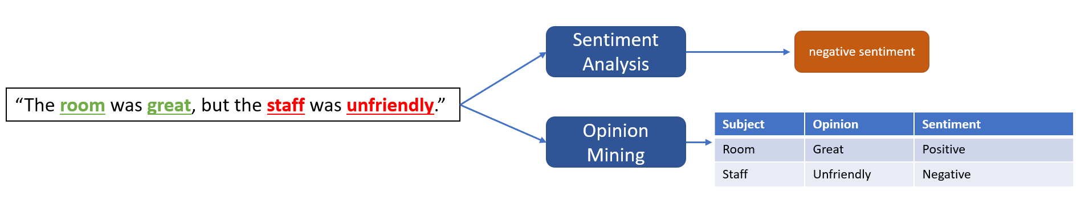
II. ÉLABORATION DES MODÈLES AVEC AZURE
MODÈLE SELON L’APPROCHE “API SUR ÉTAGÈRE”
API DE MICROSOFT AZURE POUR L’ANALYSE DE SENTIMENT
ÉTIQUETTES DE SENTIMENTS : POSITIF, NÉGATIF, NEUTRE
TESTÉ SUR UN ÉCHANTILLON DE DONNÉES AUSSI

Slide 6
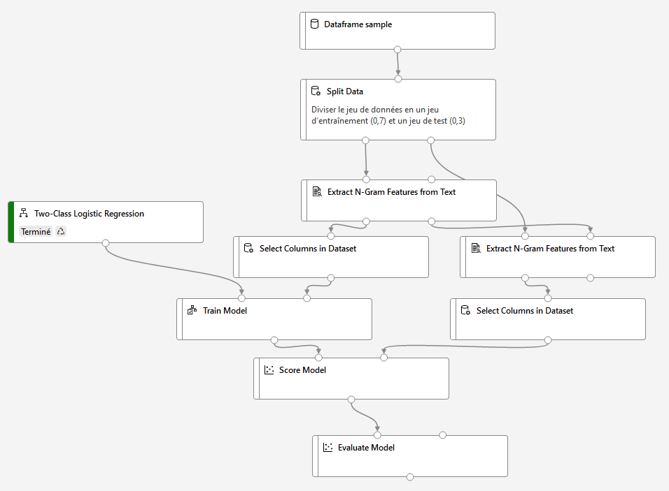
B. MODÈLE SELON L’APPROCHE “MODÈLE SUR MESURE SIMPLE”
INTERFACE PAR GLISSER-DÉPOSER
RÉGRESSION LOGISTIQUE

Slide 7
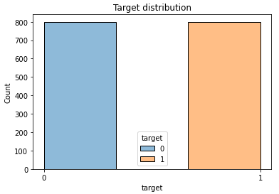
III. ÉLABORATION DES MODÈLES DE L’APPROCHE “MODÈLE AVANCÉ”, ET SES SIMULATIONS
PRÉ-TRAITEMENT DES DONNÉES
ÉCHANTILLONNAGE DES DONNÉES
800 TWEETS POSITIFS ET 800 NÉGATIFS

Slide 8
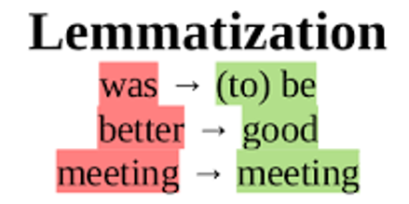
PROCESSUS DE « LEMMATISATION »
MOTS REPRÉSENTÉS SOUS FORME CANONIQUE
EXEMPLES
VERBE ➡ INFINITIF
.NOM ➡ MASCULIN SINGULIER

Slide 9
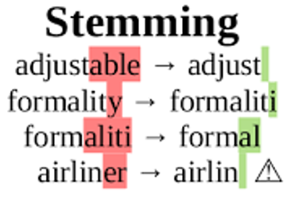
PROCESSUS DE « STEMMING »
NE GARDER QUE LA RACINE DES MOTS
SUPPRIMER PRÉFIXE ET SUFFIXE
PLUS SIMPLE QUE LA LEMMATISATION

Slide 10
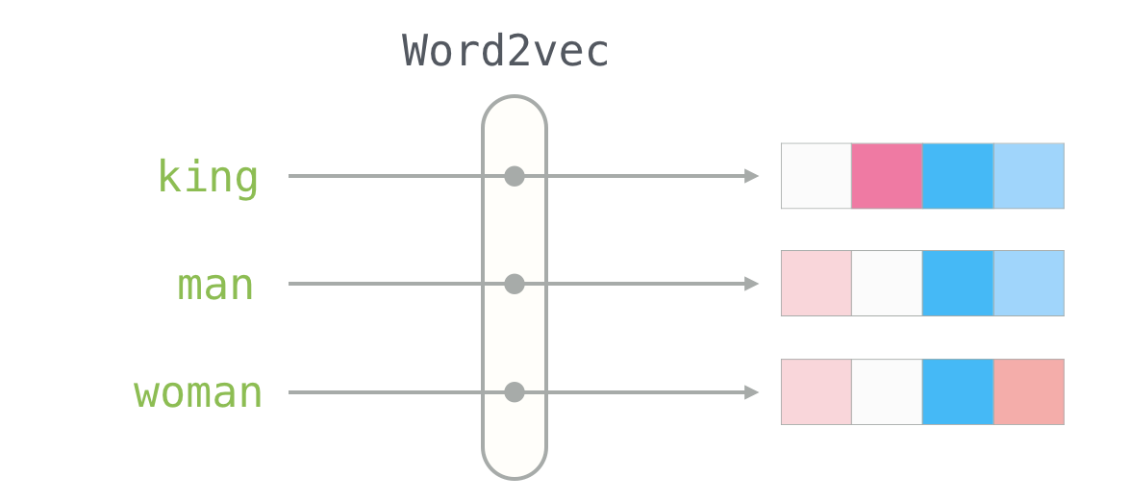
WORD EMBEDDING WORD2VEC
GROUPE DE MODÈLES ASSOCIÉS QUI SONT UTILISÉS POUR PRODUIRE DES INCORPORATIONS DE MOTS
“MONTRE-MOI TES AMIS, ET JE TE DIRAI QUI TU ES”
ENVIRON 100 MILLIARDS DE MOTS DE GOOGLE NEWS DATASET

Slide 11
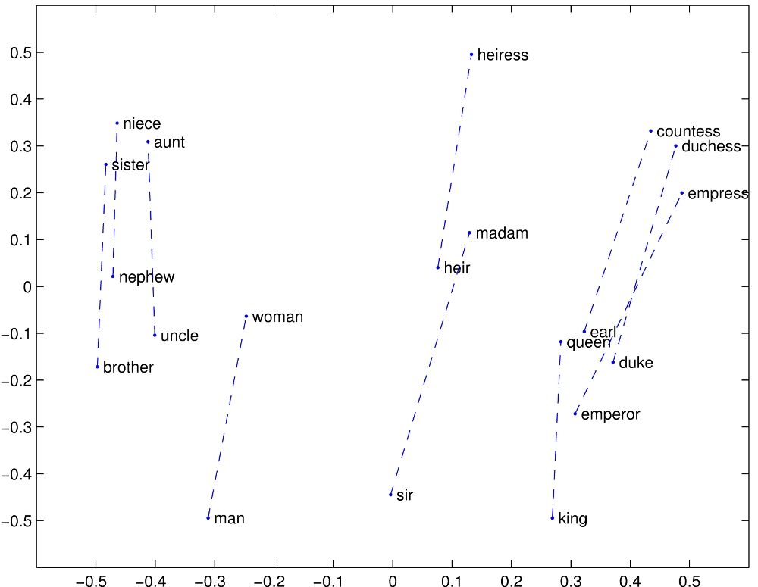
WORD EMBEDDING GLOVE
CAPTURER LA RELATION ENTRE LES MOTS DE L'ENSEMBLE DU CORPUS
PRÉSERVATION DES RELATIONS ET DES SIMILITUDES ENTRE LES MOTS

Slide 12

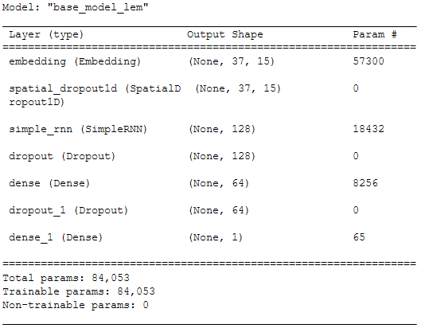
B. MODÈLE SANS COUCHE LSTM
SEQUENTIAL
EMBEDDING
SPATIALDROPOUT1D/DROPOUT
SIMPLERNN
DENSE

Slide 13
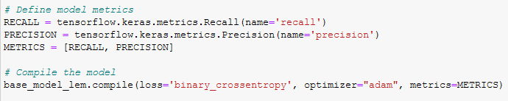
PARAMÈTRES DES MODÈLES
OPTIMISATEUR ➞ BINARY_CROSSENTROPY
FONCTION DE PERTE ➞ ADAM
MÉTRIQUES D’ÉVALUATION ➞ RECALL, PRÉCISION, F1-SCORE

Slide 14
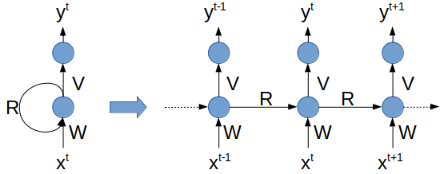
C. MODÈLE AVEC COUCHE LSTM
LSTM
BIDIRECTIONNAL
GLOBALMAXPOOL1D
BATCHNORMALIZATION

Slide 15
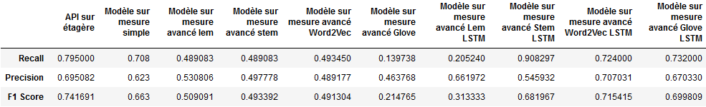
IV. COMPARAISON DES MODÈLES ET MISE EN PRODUCTION D’UN MODÈLE AVANCÉ
COMPARAISON DES SCORES DES 3 APPROCHES
MEILLEUR RÉSULTAT : API SUR ÉTAGÈRE
POUR LES MODÈLES SUR MESURE AVANCÉ : WORD EMBEDDING AVEC WORD2VEC

Slide 16
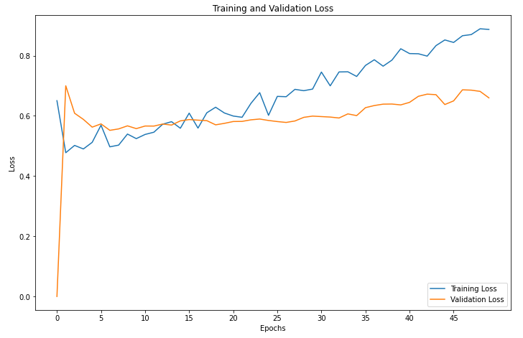
B. FOCUS SUR LE MODÈLE SÉLECTIONNÉ
COURBE D’ENTRAÎNEMENT CORRECT
PAS D’OVERFITTING
PAS D’UNDERFITTING

Slide 17
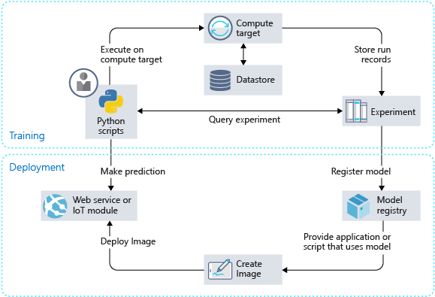
C. DÉMARCHE DE MISE EN PRODUCTION
SUR AZURE
CONNECTION À AZURE
ENTRAÎNEMENT ET ENREGISTREMENT DU MODÈLE
DÉPLOIEMENT

Slide 18
D. DÉMONSTRATION DE FONCTIONNEMENT D’APPEL AU MOTEUR D’INFÉRENCE

